Slide 1
Copyright © 2016 Total Sistemas. Todos direitos reservados.

Slide 2
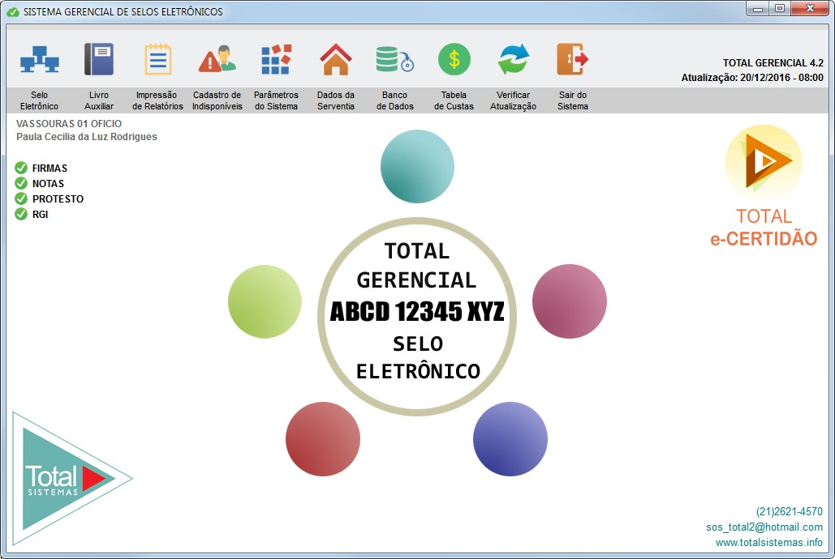
INSTALAÇÃO TOTAL E-CERTIDÃO
Baixando a nova atualização do sistema Total Gerencial, haverá um botão
“TOTAL e-CERTIDAO”(Indicado neste tutorial pela seta vermelha). Clicando nele,
você efetuará o download de nosso aplicativo “Setup_eCertidão.exe”, que será
iniciado automaticamente ao término do download.

Slide 3
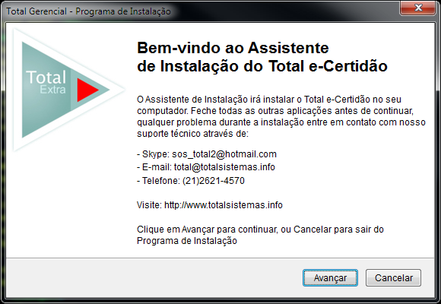
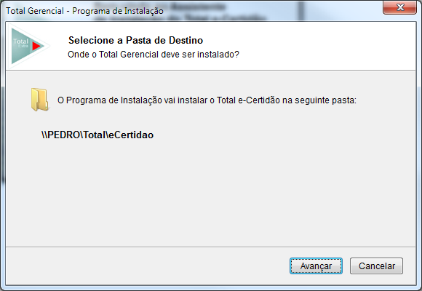
INSTALAÇÃO TOTAL E-CERTIDÃO
Quando o Setup_eCertidão iniciar,
para continuar a instalação basta clicar
“Avançar”.

Slide 4
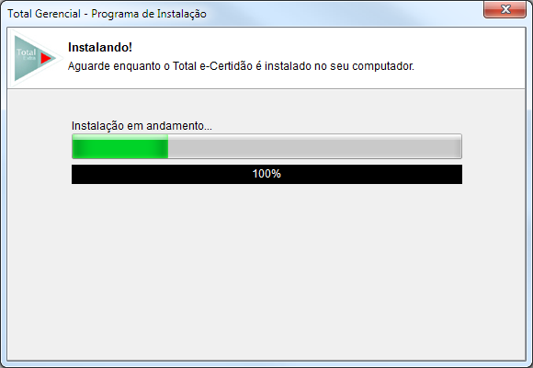
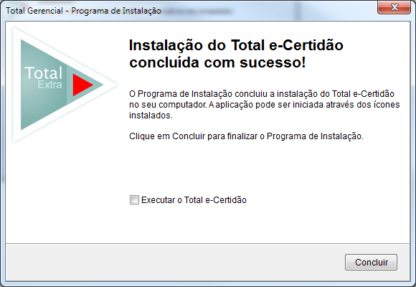
INSTALAÇÃO TOTAL E-CERTIDÃO
Aguarde o andamento da
instalação terminar, após
clique em “Concluir”.

Slide 5
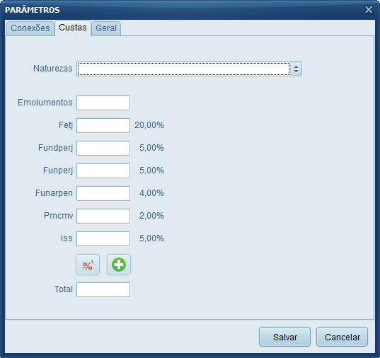
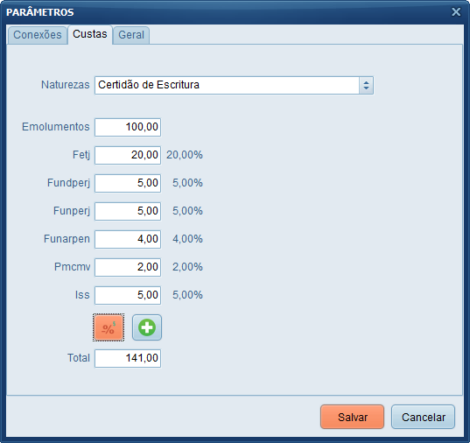
TELA DE PARÂMETROS
Antes de Começar é necessário fazer as configurações iniciais do sistema.
Nesta tela você poderá configurar as custas (para cada natureza)
da sua certidão eletrônica.
Configure as custas dos emolumentos e verifique se o valor total
É igual ao configurado na parte de cadastro de
emolumentos no site do E-Cartório.

Slide 6
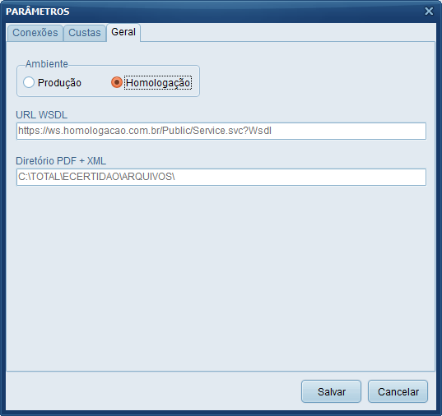
TELA DE PARÂMETROS
Nesta tela indicamos qual ambiente que o cartório está utilizando. Para a primeira certidão é preciso que ela seja feita em ambiente de HOMOLOGAÇÃO e após, é liberado para o ambiente de PRODUÇÃO. Ao efetuar a instalação do sistema TOTAL e-Certidão, entre no site :
(http://anoregrj.homologacao.com.br/Home/View/Default.aspx#/Home)
com o perfil de “REQUERENTE”. Faça pedido de um ato existente em seu cartório (conforme o treinamento dado pelo e-cartorio e não é preciso efetuar o pagamento do boleto gerado pelo site). Após isso, aguarde o processamento do seu pedido para o status de “PAGAMENTO REALIZADO”.

Slide 7
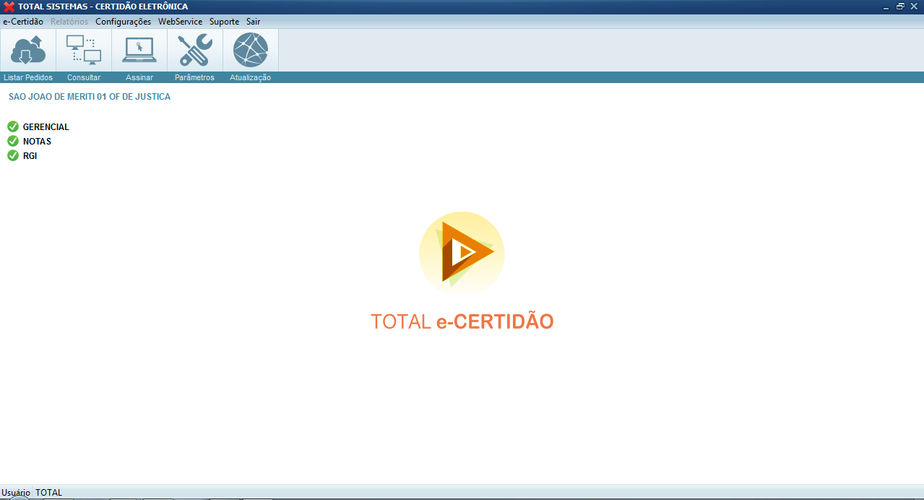
TELA INICIAL DO SISTEMA
Nesta tela você encontrará acesso a todas funcionalidades
do sistema e-Certidão como:
- Listar Pedidos
Consultar
Assinar
- Parâmetros
OBS: O botão Atualização,
serve para baixar novas atualizações do sistema.

Slide 8
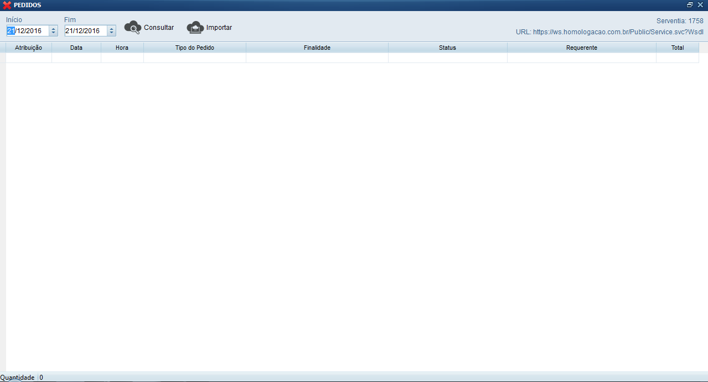
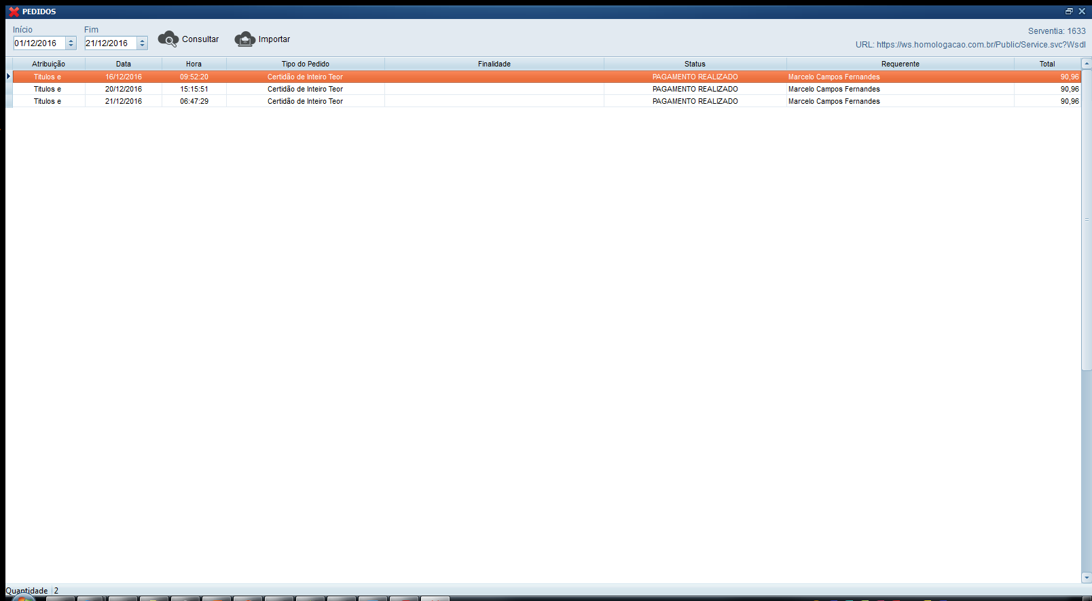
TELA LISTAR PEDIDOS
Essa é a tela aonde buscamos o pedido da certidão Eletrônica no site do e-Cartório.
- Com o Botão Consultar iremos listar todos aqueles pedidos do site que estiverem com o STATUS de PAGAMENTO REALIZADO.
- Com o Botão Importar, os pedidos serão encaminhados para seus respectivos sistemas.

Slide 9
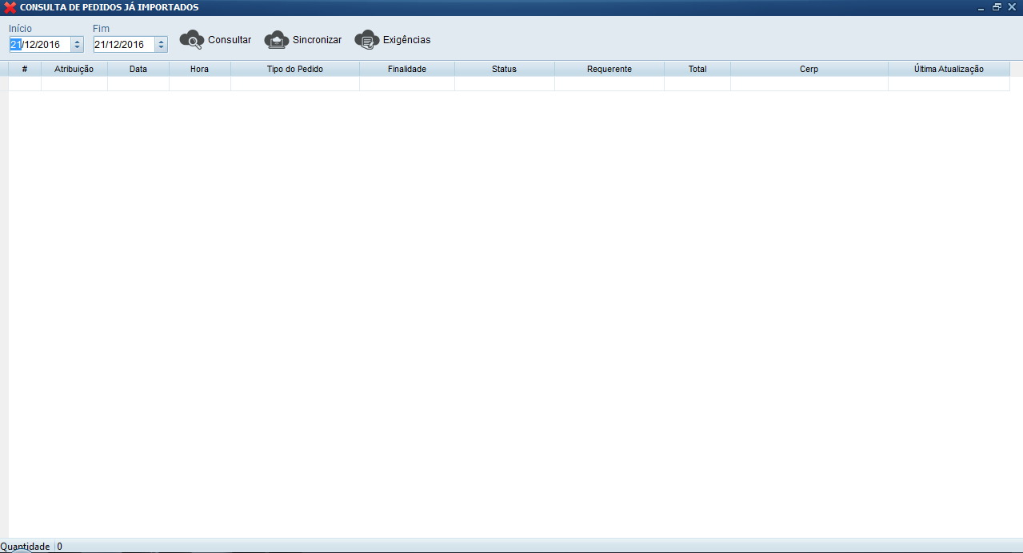
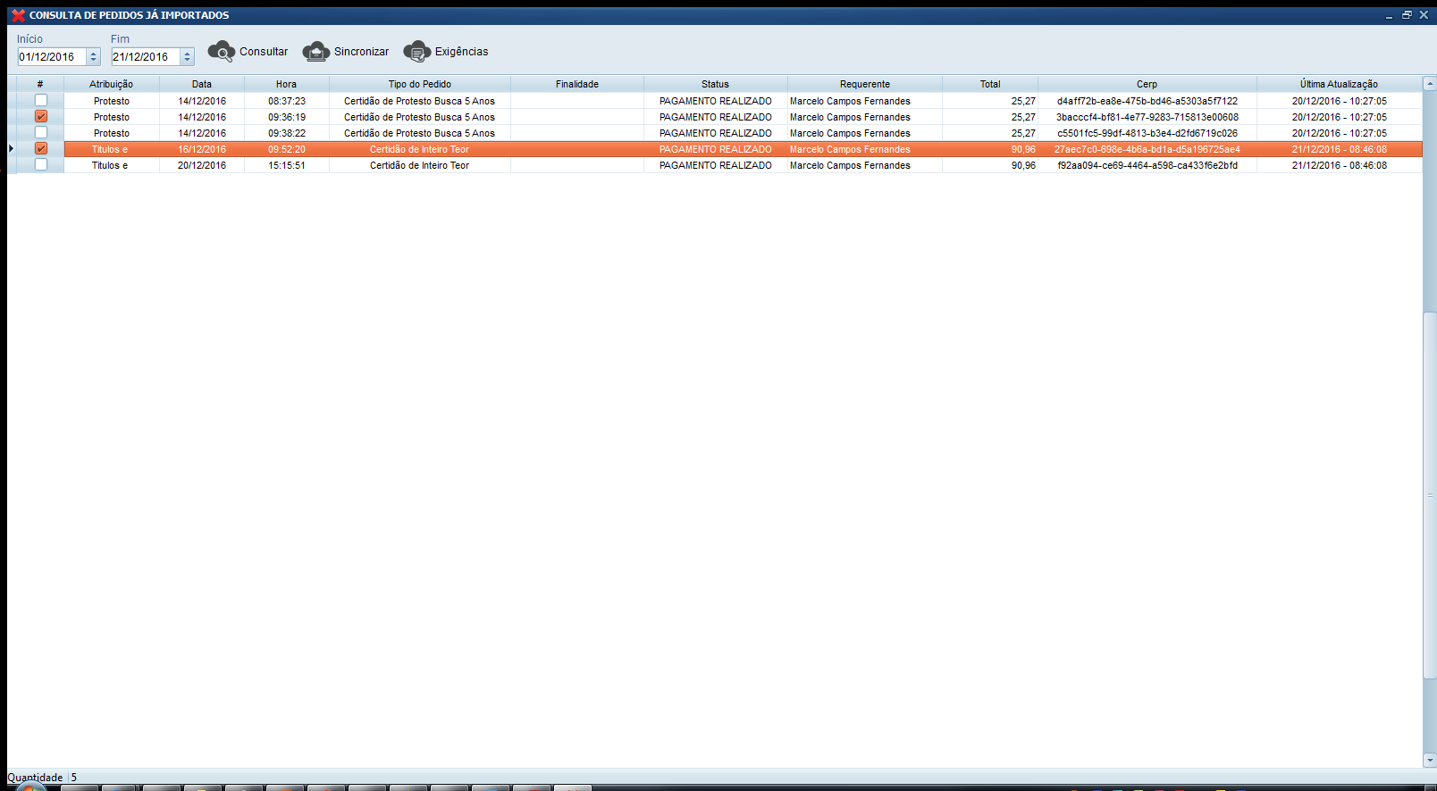
TELA CONSULTA DE PEDIDOS
Nesta tela:
Com o Botão Consultar >> Listamos os pedidos de certidões já importados;
Com o Botão Sincronizar >> Atualizamos o status do pedido da Certidão;
Com o Botão Exigência >> O funcionário pode cadastrar as exigências
para o requerente cumprir.

Slide 10
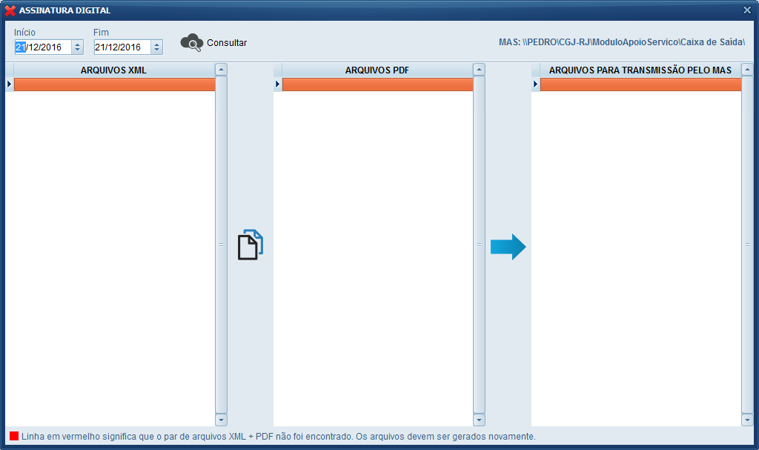
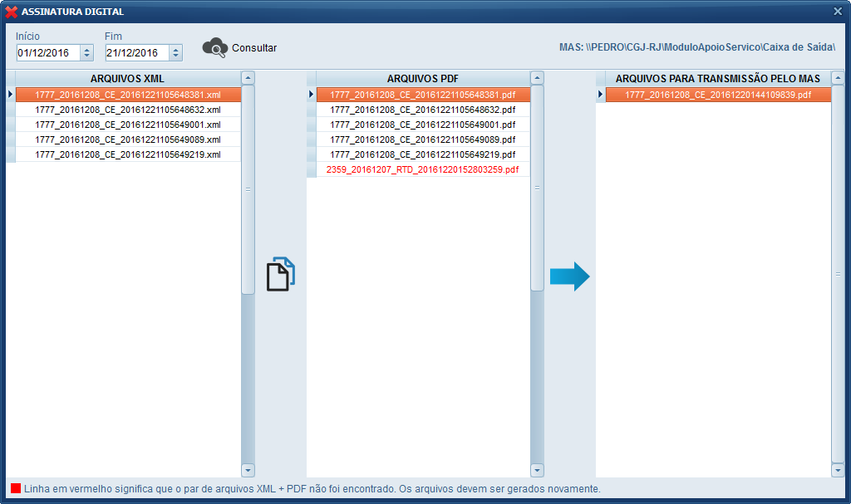
TELA DE GERAÇÃO DO ATO ELETRÔNICO
Nesta tela, consultamos os pares de arquivos de XML e PDF
que foram gerados de acordo com o período informado.
Se um dos pares não for encontrado na pasta de
destino, marcaremos de vermelho o arquivo.
Lembrando: Não será gerado o arquivo de transmissão se o mesmo
estiver em vermelho.

Slide 11
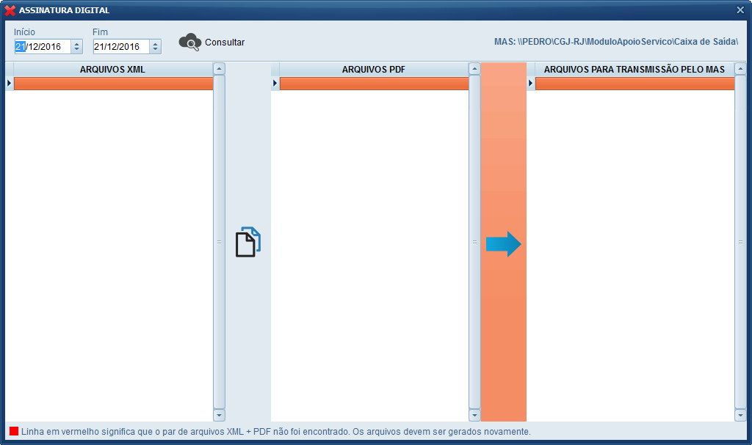
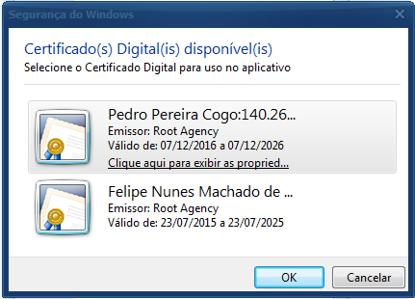
TELA DE GERAÇÃO DO ATO ELETRÔNICO
Ao clicar na Seta Azul irá
abrir a caixa de Certificados
Disponíveis no Computador.
Importante:
Somente pessoas habilitadas no
MAS(Módulo de Apoio ao Serviço) podem gerar o
Ato Eletrônico.

